Slide 1
Dirección Ejecutiva de Administración y Conservación de los Recursos Naturales
OTORGAMIENTO DE CONTRATO DE CESION EN USO PARA SISTEMAS AGROFORESTALES-CCUSAF
2019

Slide 2
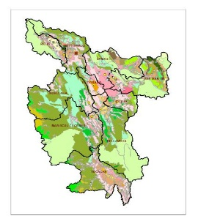
San Martín:
Un departamento hacia una visión de futuro
QUE SON LOS CUSAF?
SON TITULOS HABILITANTES ES DECIR ACTOS ADMINISTRATIVOS OTORGADOS POR LA AUTORIDAD REGIONAL AMBIENTAL EN TIERRAS DE DOMINIO PUBLICO
DONDE SE OTORGAN LOS CUSAF?
EN TIERRAS DE DOMINIO PÚBLICO
Y EN QUE ZONAS? (SEGÚN LA ZF)
ZONAS DE PRODUCCIÓN AGROFORESTAL, SILVOPASTORIL O
RECUPERACIÓN
A FAVOR DE QUE PERSONAS SE OTORGAN LOS CUSAF
PERSONAS NATURALES QUE ACREDITEN LA POSESIÓN DEL ÁREA DE FORMA CONTINUA, PÚBLICA Y PACÍFICA, CON FECHA PREVIA A LA PUBLICACIÓN DE LA LEY.

Slide 3
San Martín:
Un departamento hacia una visión de futuro
Títulos habilitantes
Títulos habilitantes

Slide 4
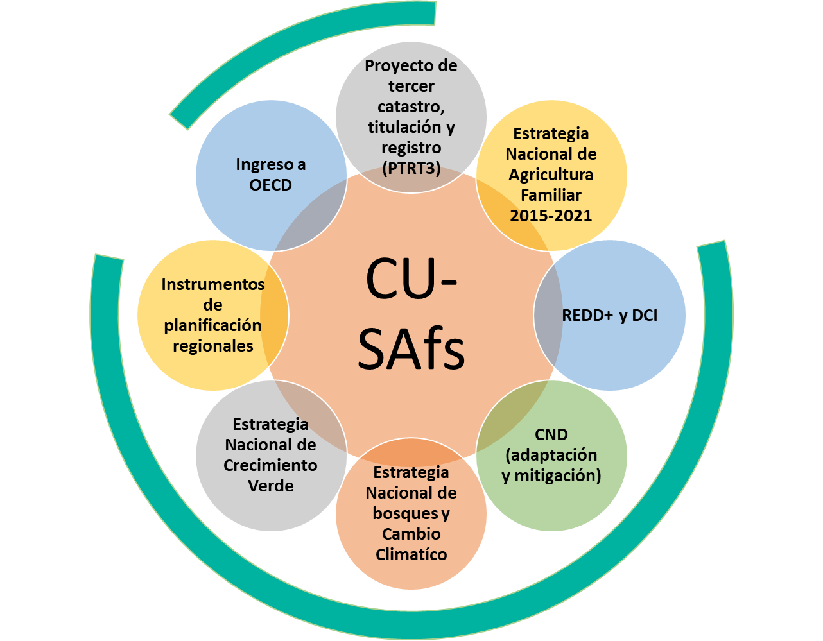
San Martín:
Un departamento hacia una visión de futuro
CU-SAfs es un mecanismo estratégico para alcanzar las metas de las agendas nacionales.
Tiene un gran potencial para INCLUIR A LOS PRODUCTORES FAMILIARES en lo procesos de desarrollo sostenible, reducir la deforestación y apoyar la restauración.

Slide 5
San Martín:
Un departamento hacia una visión de futuro
EXPERIENCIAS
EN
SAN MARTIN

Slide 6
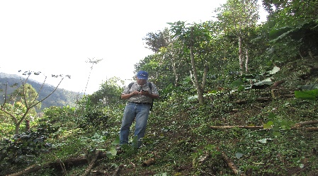
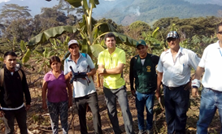
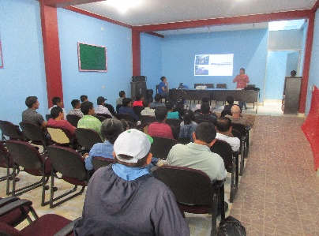
San Martín:
Un departamento hacia una visión de futuro
Inicios para acceder a un contrato de cesión en uso para sistemas agroforestales
Verificación y constatación en campo de sistemas agroforestales a Nivel de Consultoría ICRAF – GIZ, en el sector Marisol, provincia de Mariscal Cáceres
24 de ENERO
Socialización de la experiencia de MDA en Roque en café.
Se remite propuesta de gradualidad en pago de DA para incorporar al Lineamiento para el otorgamiento de contratos de
cesión en uso para sistemas agroforestales.
9 de MARZO
Socialización del proceso de otorgamiento del Título Habilitante “Contrato de Cesión en Uso en Sistemas Agroforestales” en el distrito de Alonso de Alvarado – Roque a representantes de 11 organizaciones
18 de SEPTIEMBRE
Se determinó como áreas posibles Roque, Soritor, Ámbito de Proceja y Huayabamba (Huicungo)
DICIEMBRE
Socialización de los lineamientos aprobados en Roque.
Cadenas productivas
Forma de toma de datos
29 y 30 ENERO
Se determina laborar un protocolo para otorgamiento de oficio.
Se identifica 02 áreas pilotos; distritos Huicungo y Pachiza-Mariscal Cáceres. Y distrito Alonso de Alvarado-Roque - Lamas
Se establece un acuerdo de cooperantes FUNDAVI, ACOPAGRO, ORO VERDE Y MDA
12 de MARZO
Socialización GL, Roque y Huicungo.
Evaluación de formatos a incorporar en el levantamiento de información de campo, para el proceso de otorgamiento de oficio.
DRASAM/TITULACIÓN, ARA/DEACRN Y MDA.
2016
2017
2018

Slide 7
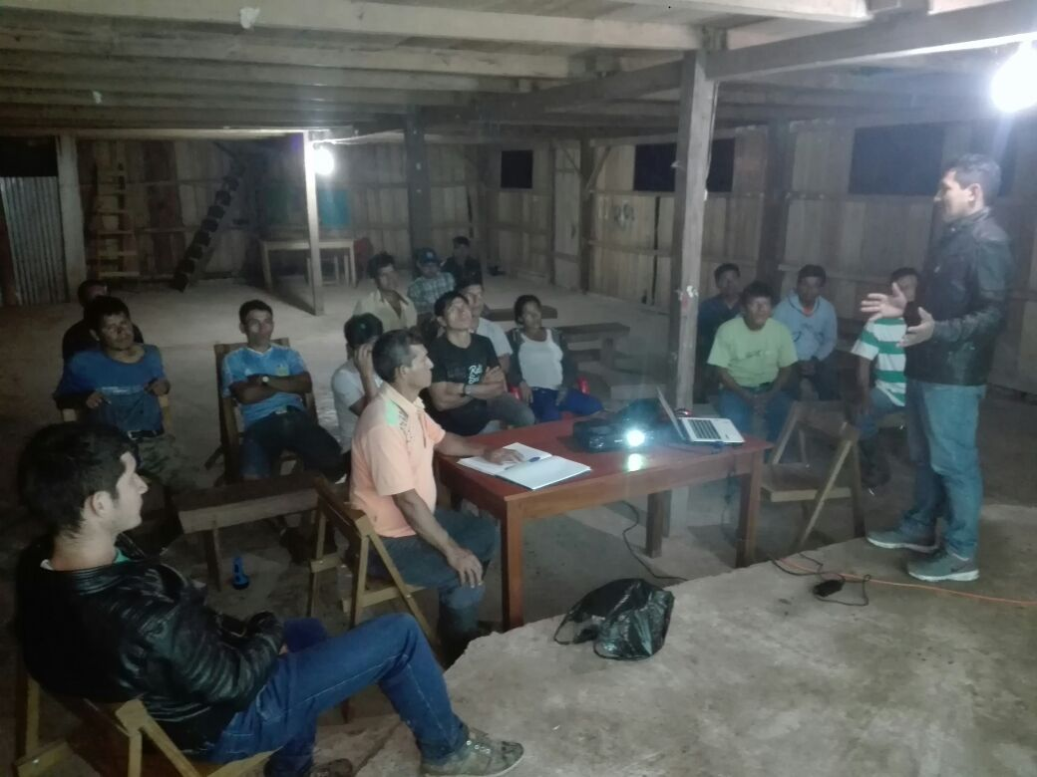
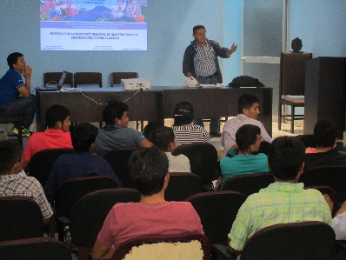
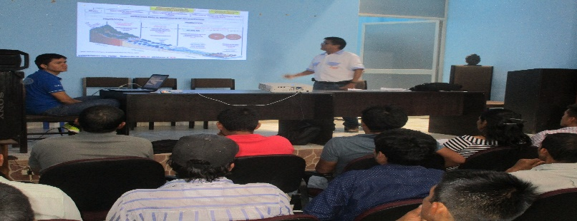
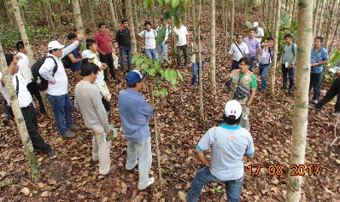
San Martín:
Un departamento hacia una visión de futuro
Reuniones
y coordinaciones con autoridades locales claves para el proceso

Slide 8
San Martín:
Un departamento hacia una visión de futuro
ARA
GRDE
MDA
Reunión de trabajo – Equipo técnico
(Enero 2018)
FUNDAVI
ACOPAGRO
ORO VERDE
PUR PROJECT
PEAM

Slide 9
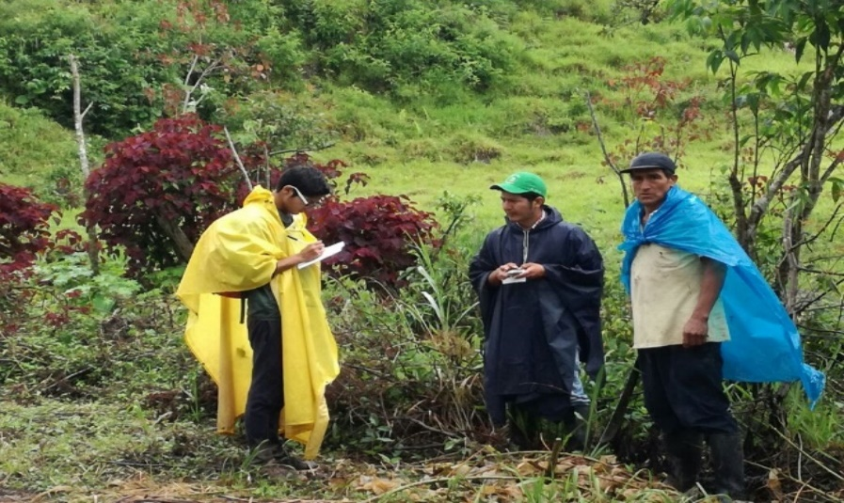
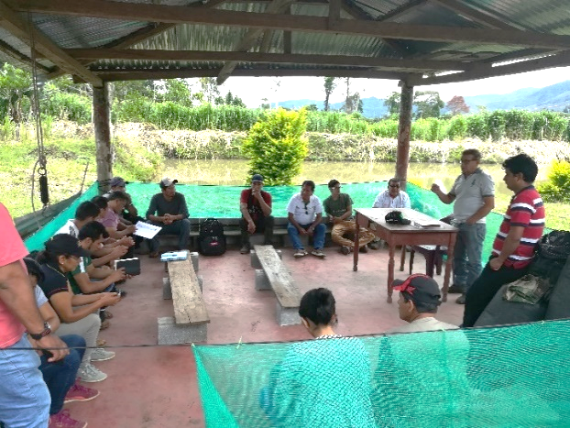
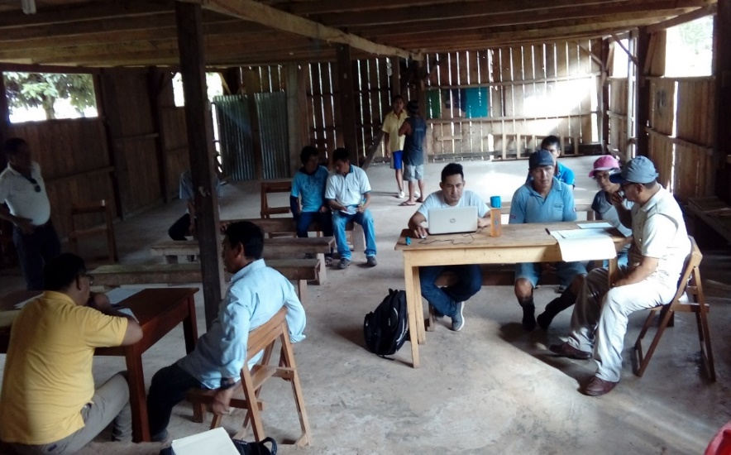
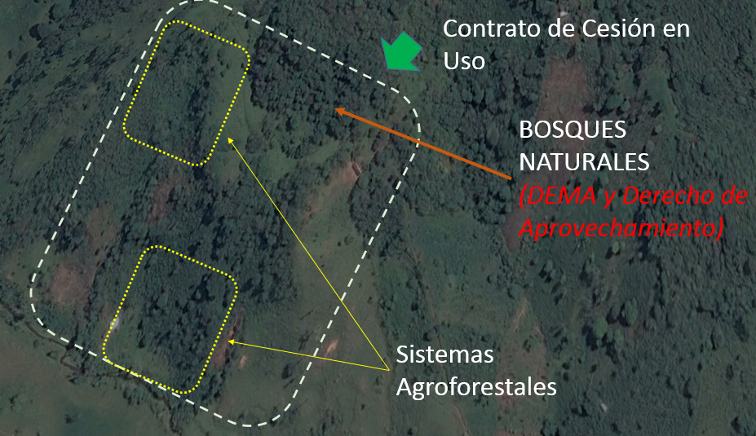
San Martín:
Un departamento hacia una visión de futuro
Socialización del proceso
Evaluación preliminar
Levantamiento de información

Slide 10
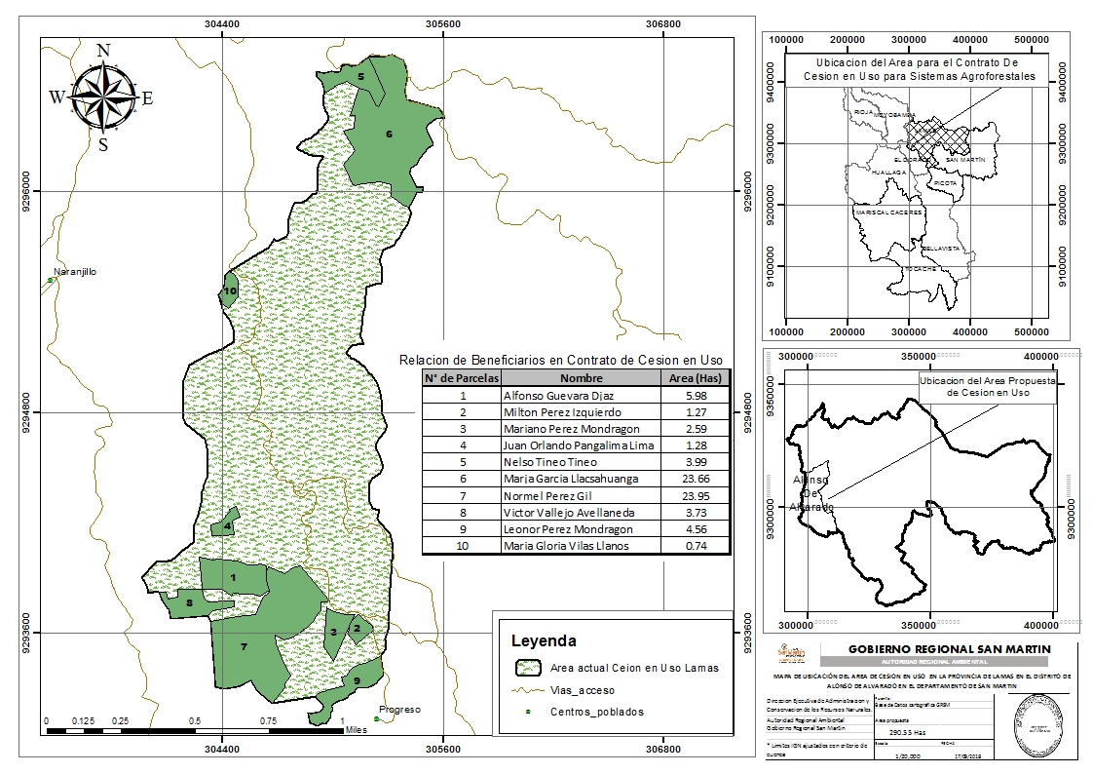
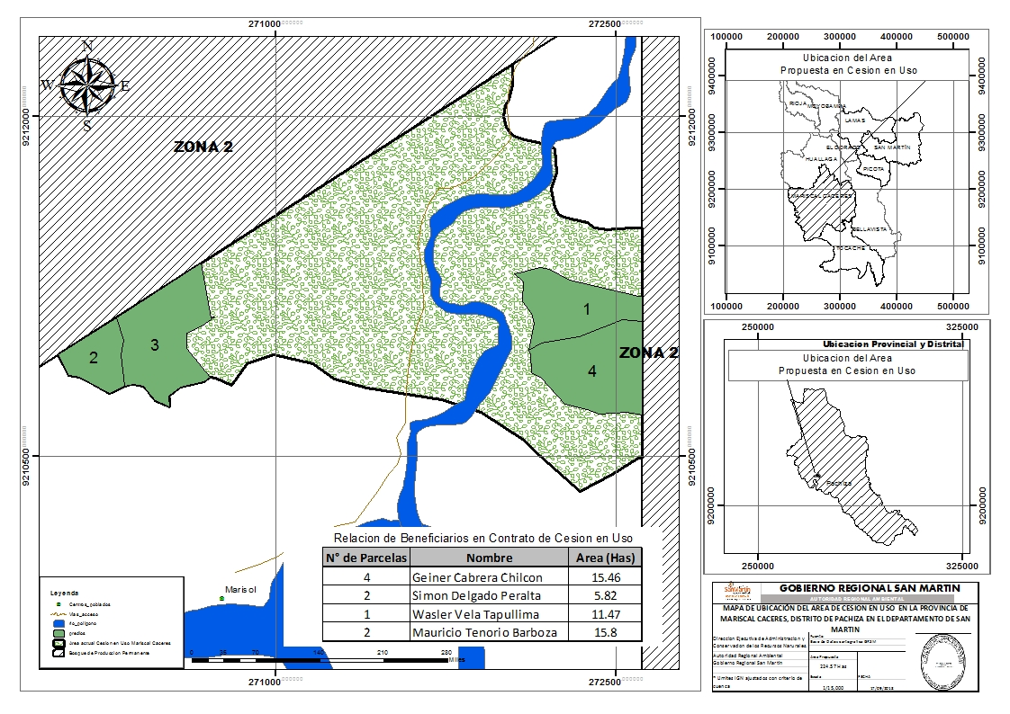
San Martín:
Un departamento hacia una visión de futuro
PILOTO I: UBICACION:
DISTRITO ALONZO DE ALVARADO – (ROQUE) PROVINCIA LAMAS
PILOTO II: UBICACION:
DISTRITO HUICUNGO Y PACHIZA – (HUAYABAMBA) PROVINCIA MARISCAL CACERES
Área: 71.76 ha.
10 Contratos.
Área: 48.55 ha.
4 Contratos.
Área 120.31 ha.

Slide 11
San Martín:
Un departamento hacia una visión de futuro
Contrato de cesión en uso para sistemas agroforestales

Slide 12
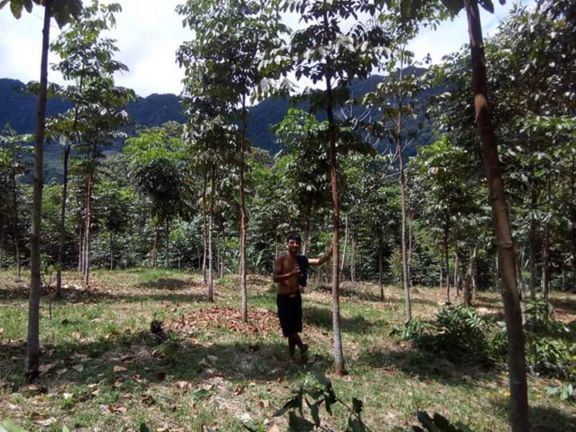
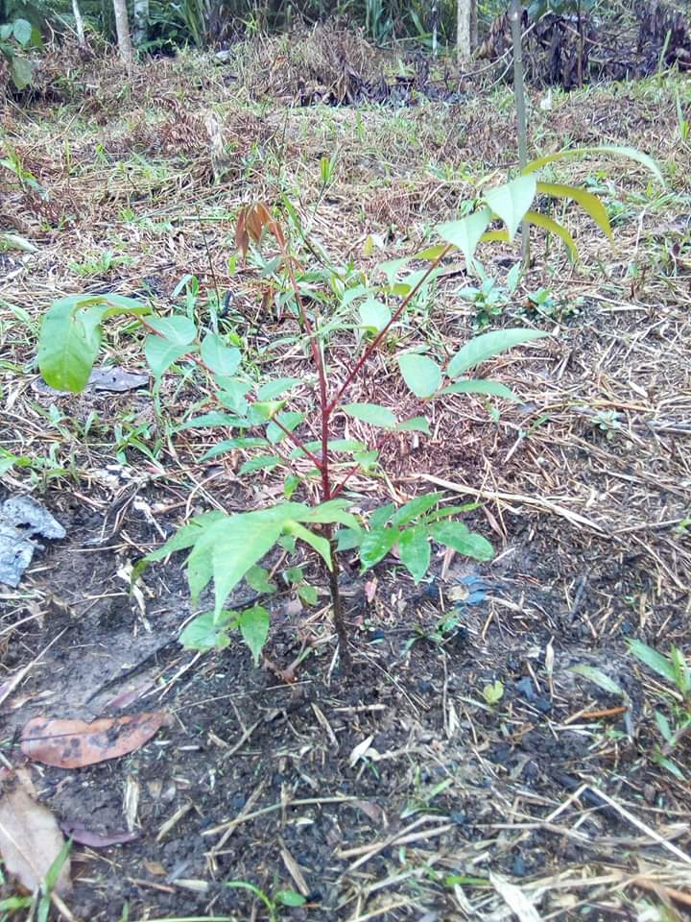
San Martín:
Un departamento hacia una visión de futuro
RECUPERACIÓN DE LA COBERTURA FORESTAL, MEDINANTE EL TORNILLO ASOCIADO A LA MARUPA BAJO REGENERACIÓN NATURAL

Slide 13
GRACIAS POR SU ATENCIÓN
EDWIN SILVA MATTA
CEL. 944496124
ESPECIALISTA FORESTAL

Slide 14
San Martín:
Un departamento hacia una visión de futuro
FINALIDAD
Conservar la cob. forestal
y aprovechar los bienes y
servicios en tales áreas
CCU para SAF
FINALIDAD
Mantener o recuperar la provisión de B y S de los Ecosist a través de la formaliz. de las actividades SAF.
Z. Producción AFSP
CCU en BR
Z. Rec For. (prod. for) / (rest. y conserv)
Z. Bos resid. o reman.
T H: pobladores locales con título o posesión sobre las zonas adyacentes a BR
TH: posesionados sobre zonas agroforestales
Z. de Tratamiento
Especial
Z. de
Recuperación
BR: Bosques naturales primarios aislados producto de la fragmentación del hábitat por procesos de ocupación y transformación de paisajes.
SAF: Sistema de uso de la tierra, manejo asociado de sp. forestales y agropecuarias en una misma parcela en el espacio y en el tiempo.
Otorga: ARFFS
Supervisa: OSINFOR
Vigencia: 40 años renovables.
Superficie: Hasta 100 ha
Nivel de Manejo / DEMA

